Slide 1
Digital Skills for an Ageing Europe
Πού είναι ο Γουόλι: Διατηρώντας την οξυδέρκειά σας στην τρίτη ηλικία
Project number 2020-1-FR01-KA204-079823

Slide 2
Περίληψη
Οπτική προσοχή
Γιατί είναι η οπτική προσοχή τόσο σημαντική;
Εύρεση Waldo – οπτική αναζήτηση
Γιατί οι άνθρωποι με αυτισμό είναι καλύτεροι στην εύρεσυη Waldo?
Πως μπορούμε να βελτιώσουμε τις οπτικές μας δεξιότητητες?

Slide 3
Περιγραφή και στόχοι
Σε αυτή την ενότητα θα μάθετε για την οπτική προσοχή και τις δεξιότητες οπτικής αναζήτησης, και πιο συγκεκριμένα για το παιχνίδι οπτικής αναζήτησης «Πού είναι ο Γουόλι;». Η οπτική προσοχή είναι μια γνωστική δεξιότητα που μειώνεται με τη γήρανση, αλλά επιδέχεται εκπαίδευσης και βελτίωσης όπως όλες οι άλλες γνωστικές δεξιότητες.
Στο τέλος αυτής της ενότητας, θα είστε σε θέση
- να κατανοήσετε τους διαφορετικούς τύπους οπτικής προσοχής
- να γνωρίζετε πώς η επιστήμη εξηγεί τις εξαιρετικές δεξιότητες οπτικής αναζήτησης
- να γνωρίζετε πώς να γίνετε προσεκτικοί και να βελτιώσετε την οπτική σας προσοχή
- θα μάθετε για τα οφέλη των παιχνιδιών «Πού είναι ο Γουόλι;» για την οπτική προσοχή

Slide 4
Λήμματα γλωσσαρίου
Οπτική προσοχή | Η δεξιότητα εστίασης σε σημαντικές οπτικές πληροφορίες και φιλτραρίσματος των ασήμαντων πληροφοριών του παρασκηνίου. Είναι επίσης η δεξιότητα διατήρησης ή εστίασης σε οπτικές πληροφορίες για ορισμένα χρονικά διαστήματα και αλλαγής της εστίασης όταν είναι απαραίτητο.
Οπτική διάκριση | Η ικανότητα προσδιορισμού διαφορών ή ομοιοτήτων σε αντικείμενα με βάση το μέγεθος, το χρώμα, το σχήμα κ.λπ.
Οπτική επεξεργασία | Η δεξιότητα πρόσληψης και κατανόησης των πληροφοριών που βλέπετε. Περιλαμβάνει επίσης την ταχύτητα με την οποία είστε σε θέση να προσλαμβάνετε και να κατανοείτε τις πληροφορίες.
Project number 2020-1-FR01-KA204-079823

Slide 5
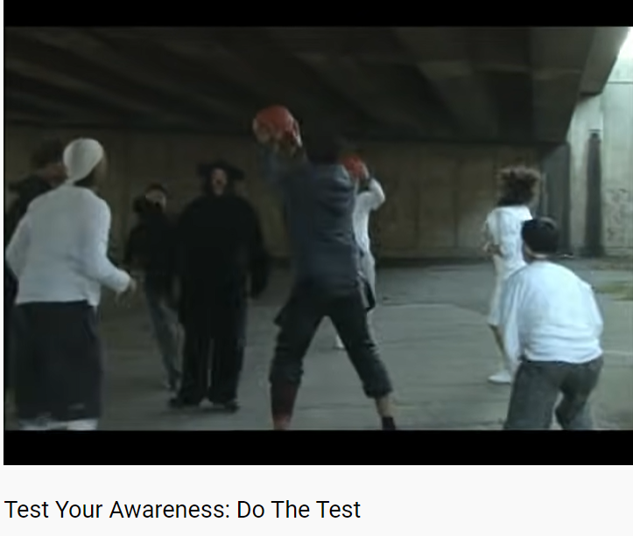
1. Οπτική προσοχή
Πού είναι ο Γουόλι: Διατηρώντας την οξυδέρκειά σας κατά την τρίτη ηλικία
Η προσοχή είναι μια συμπεριφορική και γνωστική διαδικασία, που σημαίνει ότι οι συναισθηματικοί παράγοντες και η ατομική μαθησιακή εμπειρία επηρεάζουν αυτό που αντιλαμβανόμαστε και επεξεργαζόμαστε. Τα μάτια είναι το πιο σημαντικό αισθητήριο όργανό μας, που μας επιτρέπει να διακρίνουμε χρώματα, σχήματα, κινήσεις, ταχύτητες και αποστάσεις, να αναγνωρίζουμε ανθρώπους και να προσανατολιζόμαστε σε χώρους.
Η οπτική προσοχή αποτελείται από 3 τύπους προσοχής που χρησιμοποιούμε συνεχώς:
Επιλεκτική ή εστιασμένη προσοχή
Διαρκής προσοχή
Διαιρεμένη προσοχή
https://www.youtube.com/watch?v=Ahg6qcgoay4&t=12s
Project number 2020-1-FR01-KA204-079823

Slide 6
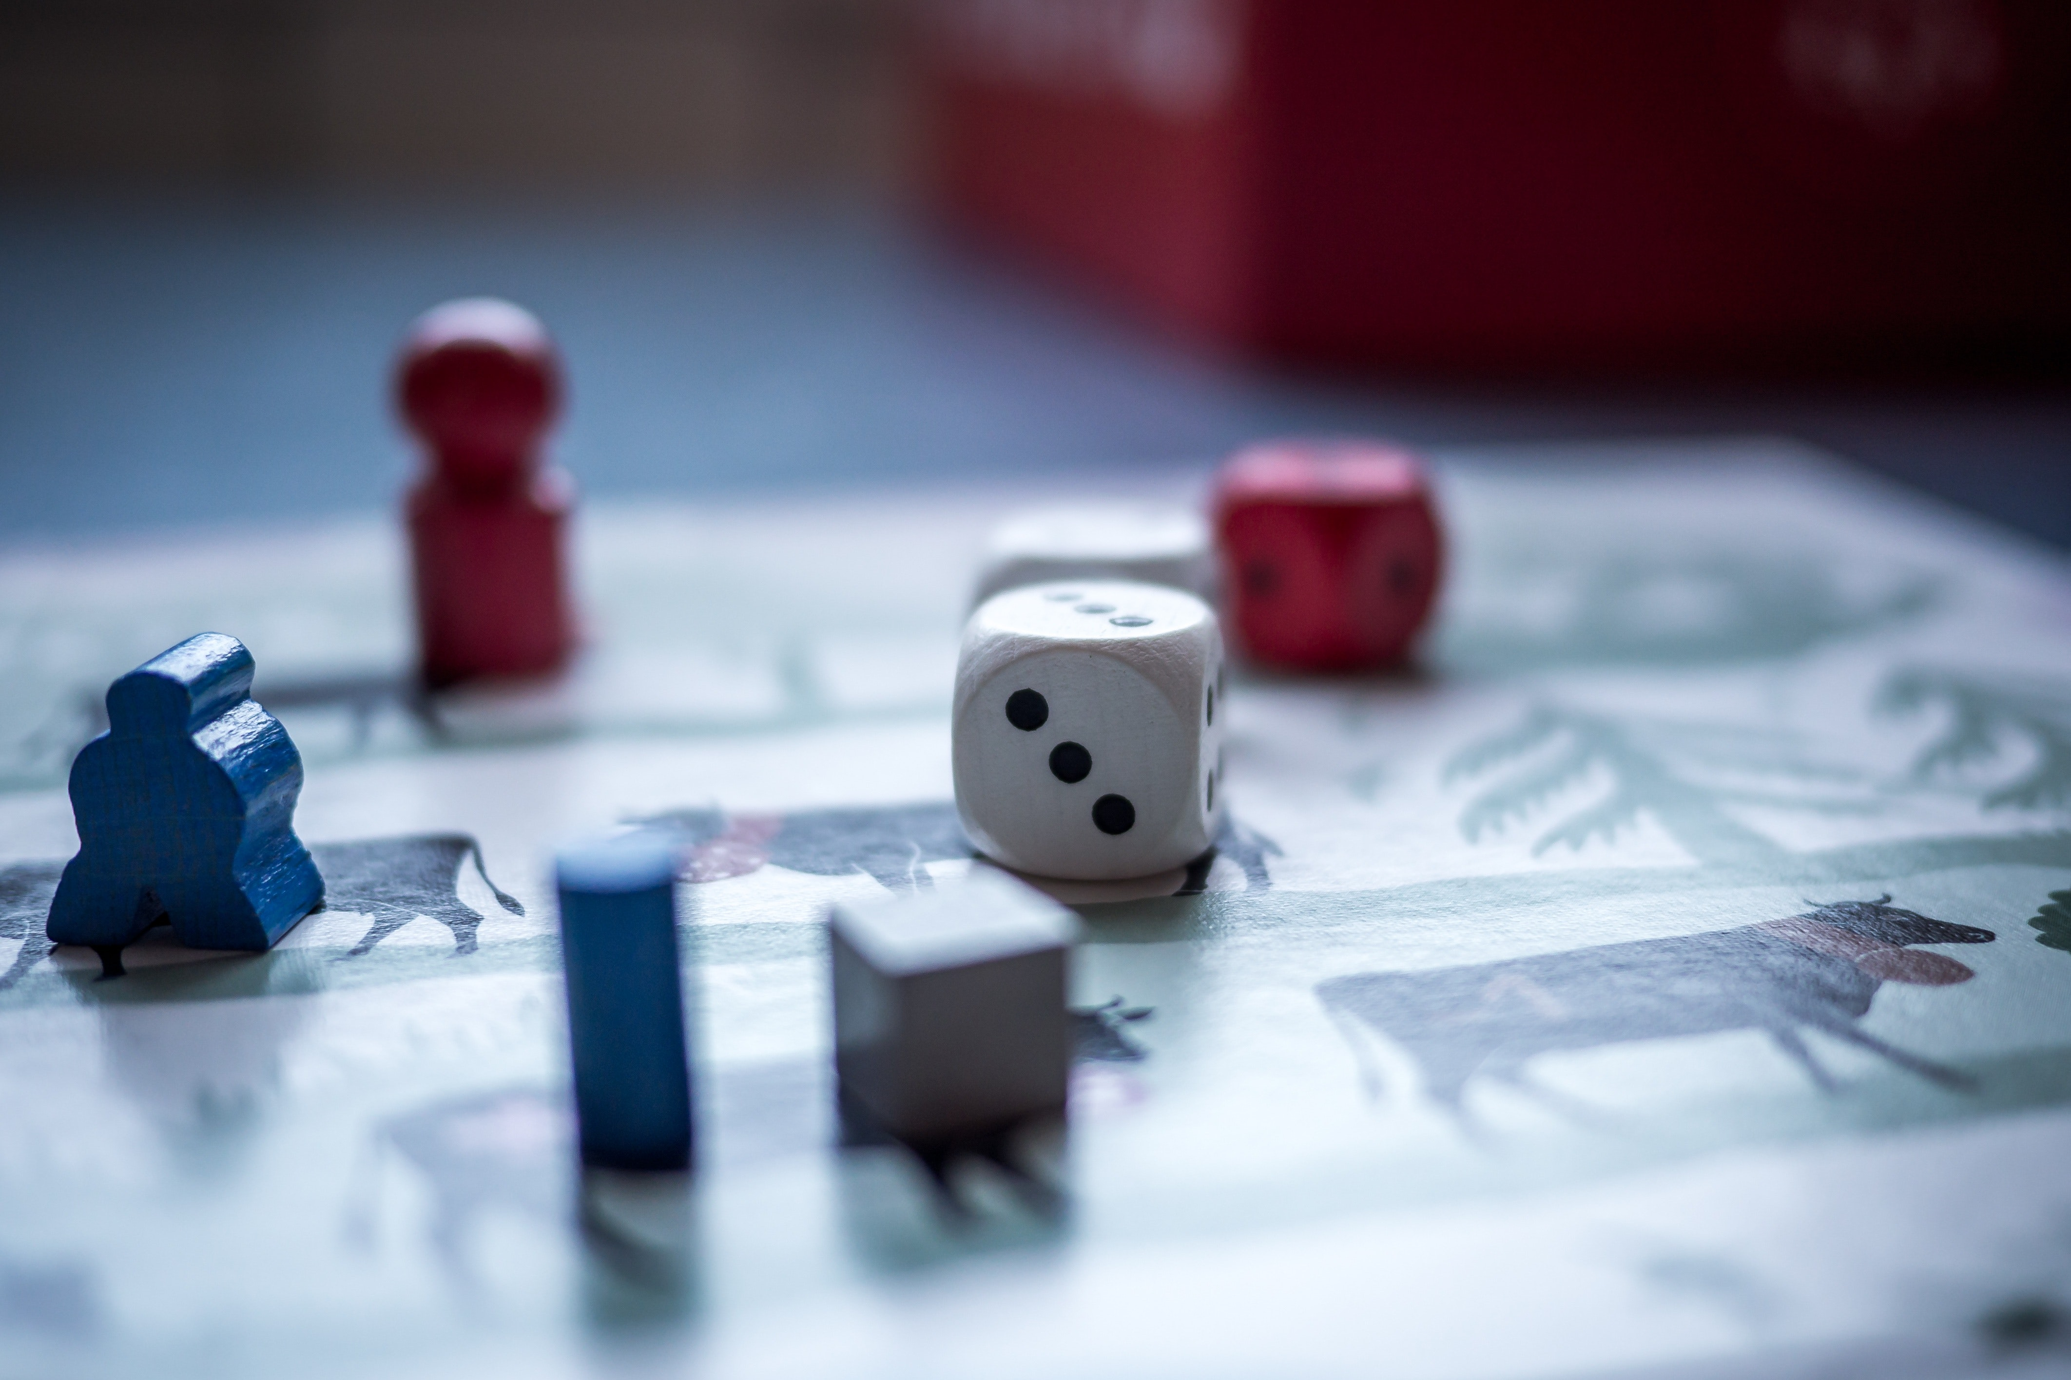
2. Γιατί είναι τόσο σημαντική η οπτική προσοχή;
Πού είναι ο Γουόλι: Διατηρώντας την οξυδέρκειά σας κατά την τρίτη ηλικία
Η επεξεργασία των οπτικών πληροφοριών είναι η προϋπόθεση κάθε μαθησιακής διαδικασίας, καθώς οι πληροφορίες αποθηκεύονται στη μνήμη μας. Αλλά πάνω από όλα μας δίνει τη δυνατότητα να προσανατολιστούμε χωρικά, να αναγνωρίσουμε σημαντικές λεπτομέρειες και να συνειδητοποιήσουμε πιθανούς κινδύνους. Η οπτική προσοχή, μας επιτρέπει να εκτελούμε καθημερινές εργασίες χωρίς να τραυματίζουμε τον εαυτό μας. Παράγοντες που μειώνουν σημαντικά την οπτική μας προσοχή είναι το άγχος, η κούραση ή το αλκοόλ. Όσο μεγαλώνουμε, τόσο μειώνεται η όραση και η οπτική μας προσοχή και ο χρόνος αντίδρασής μας επιβραδύνεται. Ωστόσο, πολλές βραχυπρόθεσμες μελέτες έχουν δείξει ότι τα παιχνίδια, τόσο διαδικτυακά όσο και παραδοσιακά επιτραπέζια παιχνίδια, βελτιώνουν τις γνωστικές λειτουργίες.
Project number 2020-1-FR01-KA204-079823

Slide 7
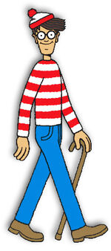
3. Πού είναι ο Γουόλι– Οπτική αναζήτηση
Πού είναι ο Γουόλι: Διατηρώντας την οξυδέρκειά σας κατά την τρίτη ηλικία
Όλοι γνωρίζουμε την κατάσταση όταν έχουμε ένα ραντεβού με έναν φίλο και προσπαθούμε να τον εντοπίσουμε μέσα σε ένα πλήθος ανθρώπων. Γνωρίζοντας το άτομο, θα εστιάσουμε την προσοχή μας σε τουλάχιστον ένα διακριτικό χαρακτηριστικό αυτού του φίλου. Η οπτική αναζήτηση είναι η ικανότητά μας να ανιχνεύουμε, να διακρίνουμε και να εντοπίζουμε έναν στόχο με γνωστά χαρακτηριστικά του οποίου η τοποθεσία είναι άγνωστη μεταξύ αποσπαστών με διαφορετικά χαρακτηριστικά. Και αυτό είναι το παιχνίδι της οπτικής αναζήτησης «Where’s Waldo;». Η επιστήμη έδειξε ότι η οπτική μας αντίληψη βελτιώνεται προσπαθώντας να βρούμε τον Waldo ως αποτέλεσμα της υψηλής προσοχής-γνωστικής απαίτησης της εργασίας.
Project number 2020-1-FR01-KA204-079823

Slide 8
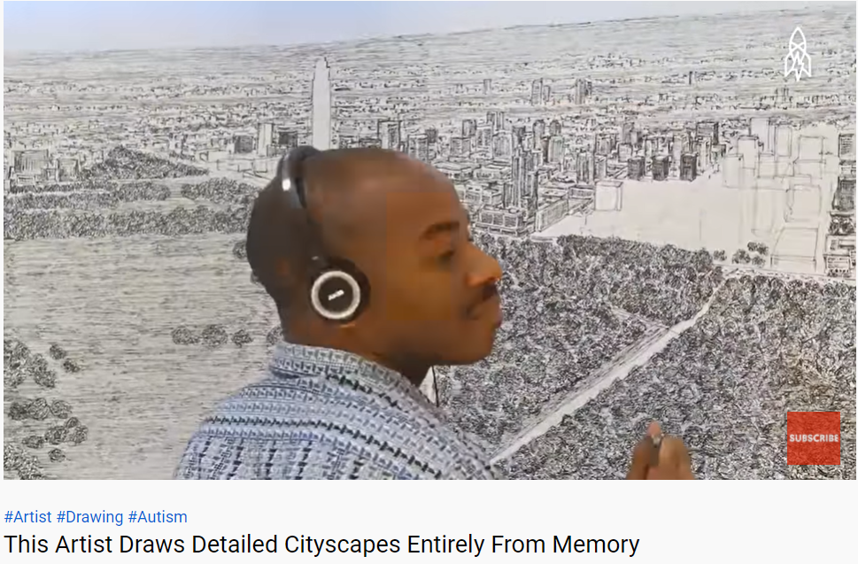
4. Γιατί τα αυτιστικά άτομα είναι καλύτερα στo Πού είναι ο Γουόλι;
Πού είναι ο Γουόλι: Διατηρώντας την οξυδέρκειά σας κατά την τρίτη ηλικία
Έχει επιβεβαιωθεί από διάφορες ερευνητικές μελέτες ότι τα άτομα με διαταραχές του φάσματος του αυτισμού (ΔΑΦ) γενικά παρουσιάζουν καλύτερες επιδόσεις σε εργασίες οπτικής προσοχής από άλλες. Όποιος έχει παίξει ποτέ το παιχνίδι "Μνήμη" ή έχει φτιάξει ένα παζλ με ένα αυτιστικό άτομο μπορεί πιθανώς να επιβεβαιώσει αυτή τη βελτιωμένη απόδοση. Γιατί; Ο λόγος είναι ότι η επικοινωνία μεταξύ των περιοχών του εγκεφάλου -ιδιαίτερα μεταξύ των αισθητηριακών περιοχών και των περιοχών όπου δημιουργούνται εσωτερικές αναφορές, είναι διαφορετική στα άτομα με αυτισμό. Μία από τις υποθέσεις για την υπεροχή τους στην οπτική αναζήτηση προϋποθέτει ότι οι αισθητηριακές πληροφορίες κωδικοποιούνται με μεγάλη ακρίβεια. Αυτό το εστιασμένο και προσανατολισμένο στη λεπτομέρεια όραμα τους επιτρέπει να διακρίνουν τους αποσπούντες σχεδόν αμέσως όταν αναζητούν έναν στόχο.
https://www.youtube.com/watch?v=LrgbDXtt4UQ&t=2s
Project number 2020-1-FR01-KA204-079823

Slide 9
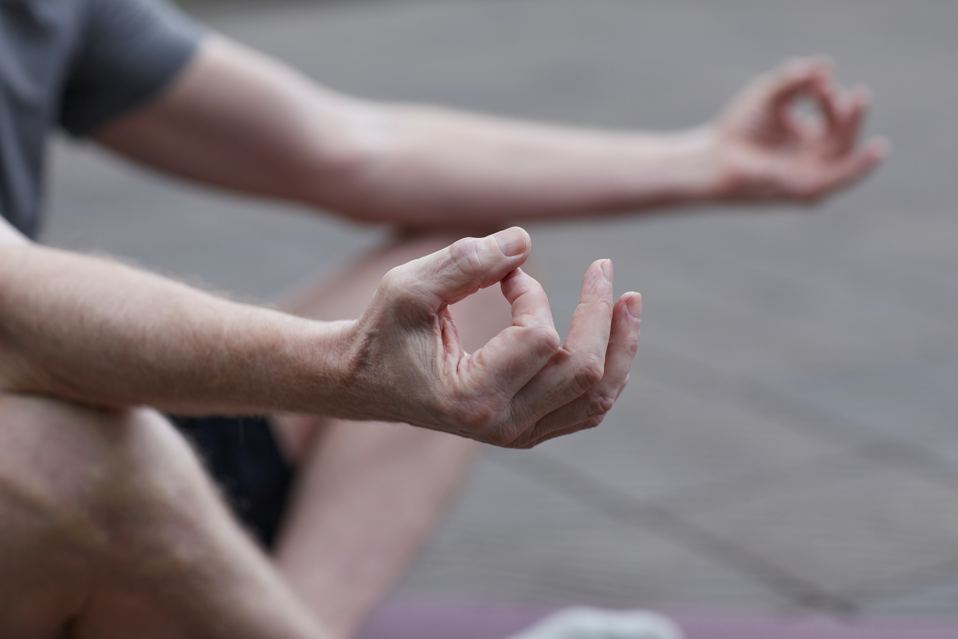
5. Πώς μπορούμε να βελτιώσουμε τις δεξιότητές μας οπτικής προσοχής;
Πού είναι ο Γουόλι: Διατηρώντας την οξυδέρκειά σας κατά την τρίτη ηλικία
Κάθε φορά που εξασκούμε την προσοχή μας και επεξεργαζόμαστε οπτικές πληροφορίες, ο εγκέφαλος μας δημιουργεί συνδέσεις νευρώνων. Ωστόσο, η αλήθεια είναι ότι ελάχιστα γνωρίζουμε πώς χρησιμοποιούμε τους τρεις τύπους προσοχής (επιλεκτική/εστιασμένη, διατηρημένη και διαιρεμένη) στην καθημερινή μας ζωή. Εφαρμόζοντας τα με συντονισμένο τρόπο, μπορούμε να τα χρησιμοποιήσουμε προς οφελός μας στο μέλλον.
Τεχνικές για τη μείωση των εσωτερικών περισπασμών, για την αύξηση της συγκέντρωσης και για τη βελτίωση του χρόνου αντίδρασής μας είναι:
Ενσυνειδητότητα
Εστιασμένος Διαλογισμός
Σωματική δραστηριότητα
Project number 2020-1-FR01-KA204-079823

Slide 10
Φτάσατε στο τέλος αυτού του μαθήματος, συγχαρητήρια!
Ας μείνουμε σε επαφή!
Στείλτε μας email: disk-project@googlegroups.com
Επισκεφθείτε την ιστοσελίδας μας και παίξτε μίνι παιχνίδια :https://diskproject.eu/
Project number 2020-1-FR01-KA204-079823

